Slide 1
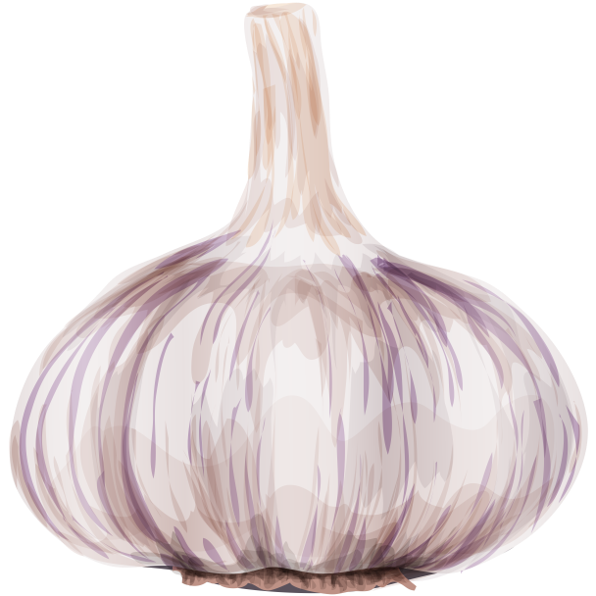
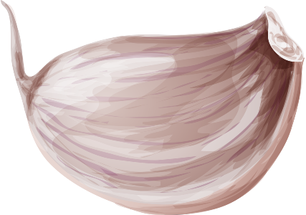
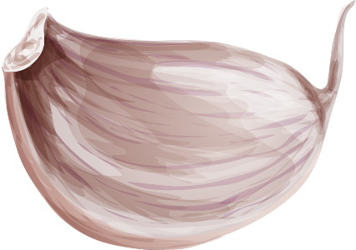
"의성군민의 삶과 추억을 기록하고 공유하는 디지털 플랫폼"

Slide 2
목차
의성도감 기획 배경
의성도감 예시 인물 소개
의성도감 소개
의성도감 기대 효과

Slide 3
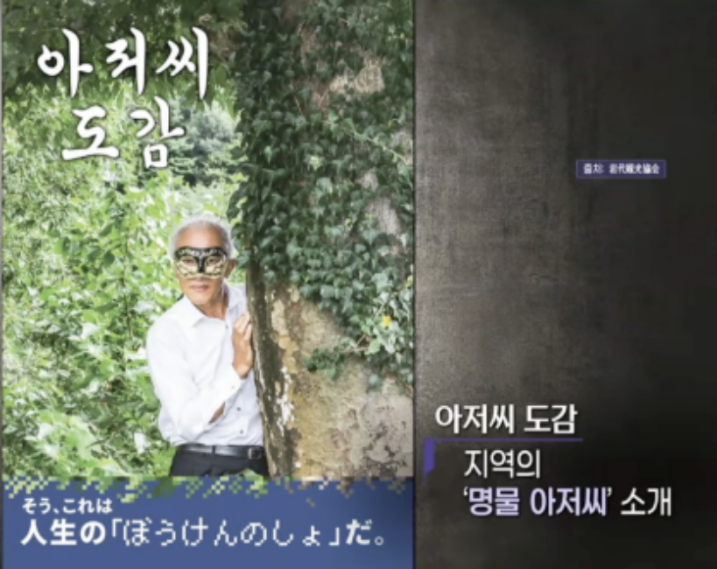
의성도감 기획 배경
지역 인물 캐릭터화(포켓몬화)한 사례로 출간 직후 SNS와 미디어에서 화제.
아저시 도감 성과
도서 판매량 : 초판 5,000부 → 3년 후 10만부 이상
관광객 증가율: +15%
지역 매출 상승: +10~20%
출처 :KBS 세계는 지금 - 슬기로운 아재생활. 일본 중년의 도전 (413회 방송)

Slide 4
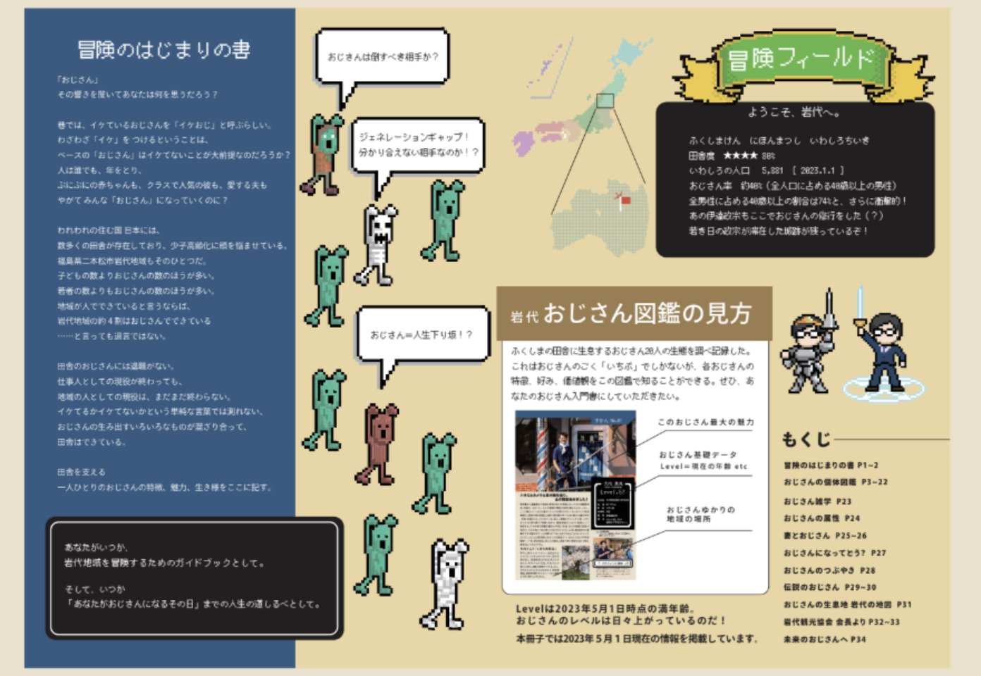

Slide 5
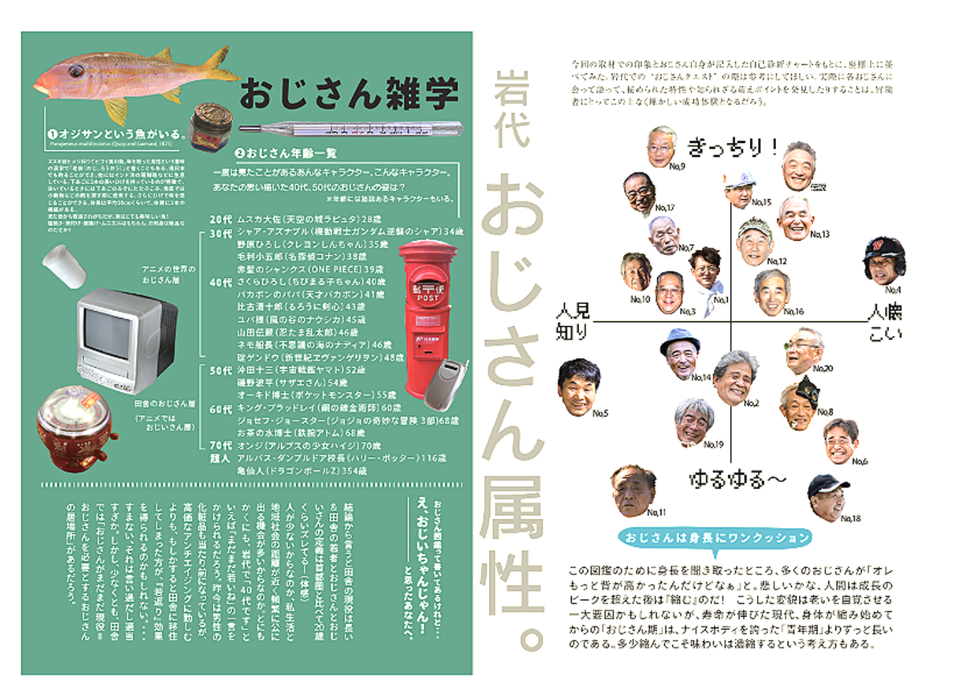

Slide 6
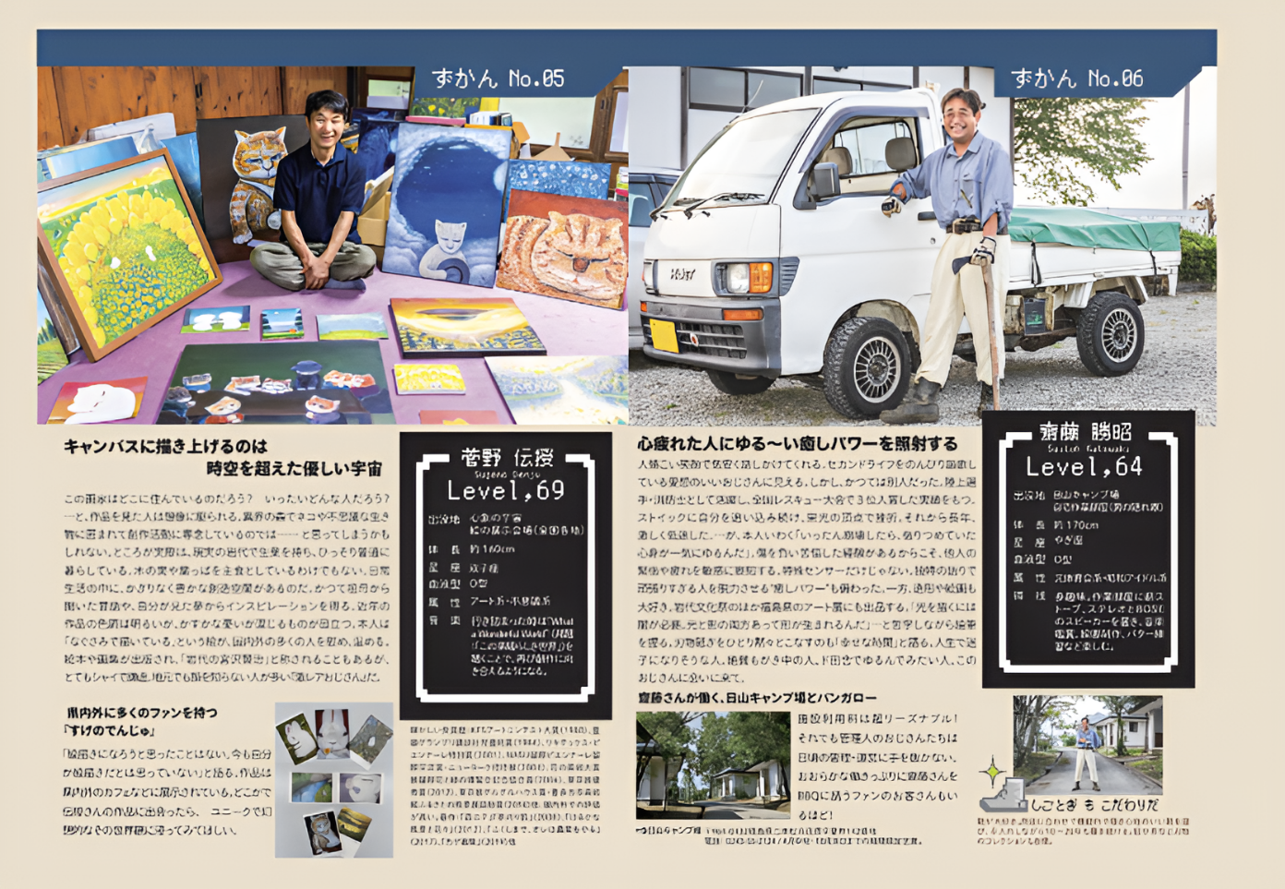

Slide 7
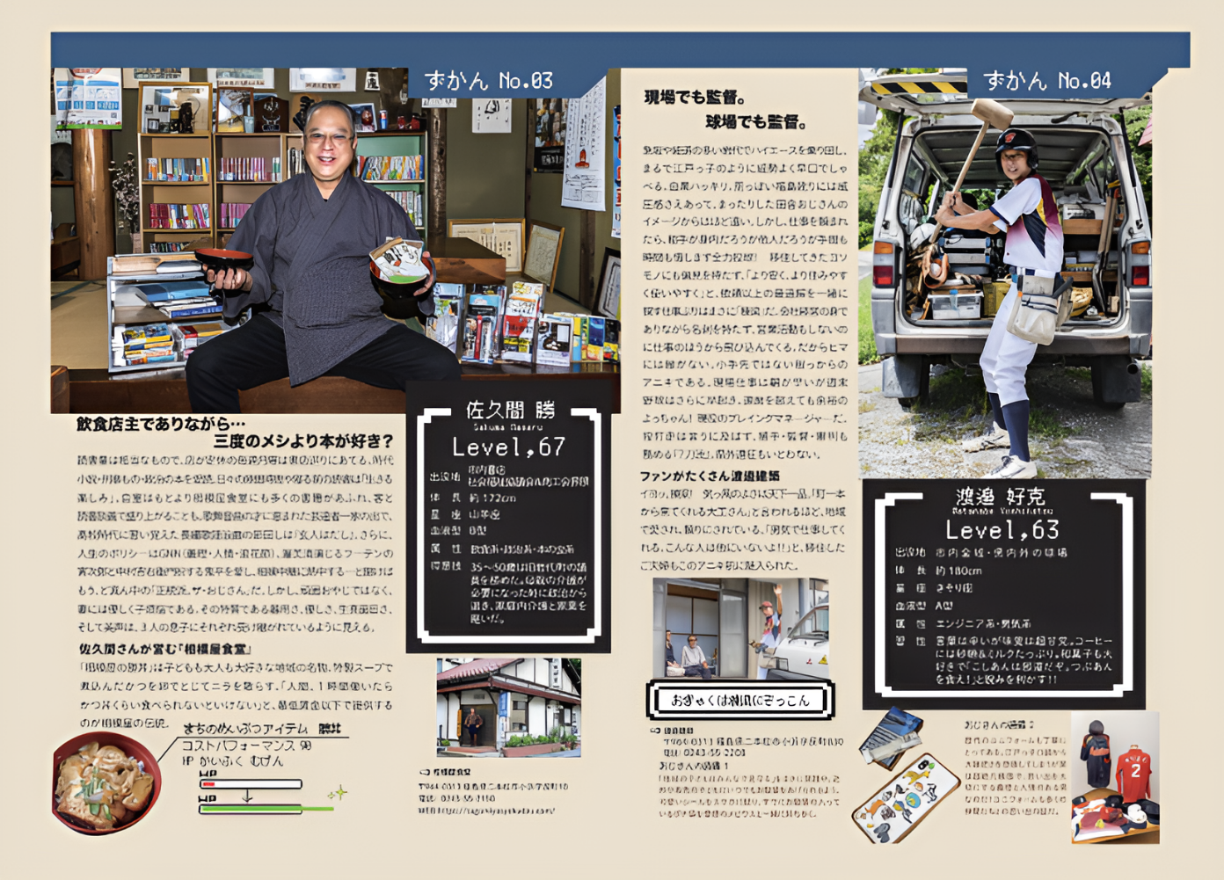

Slide 8
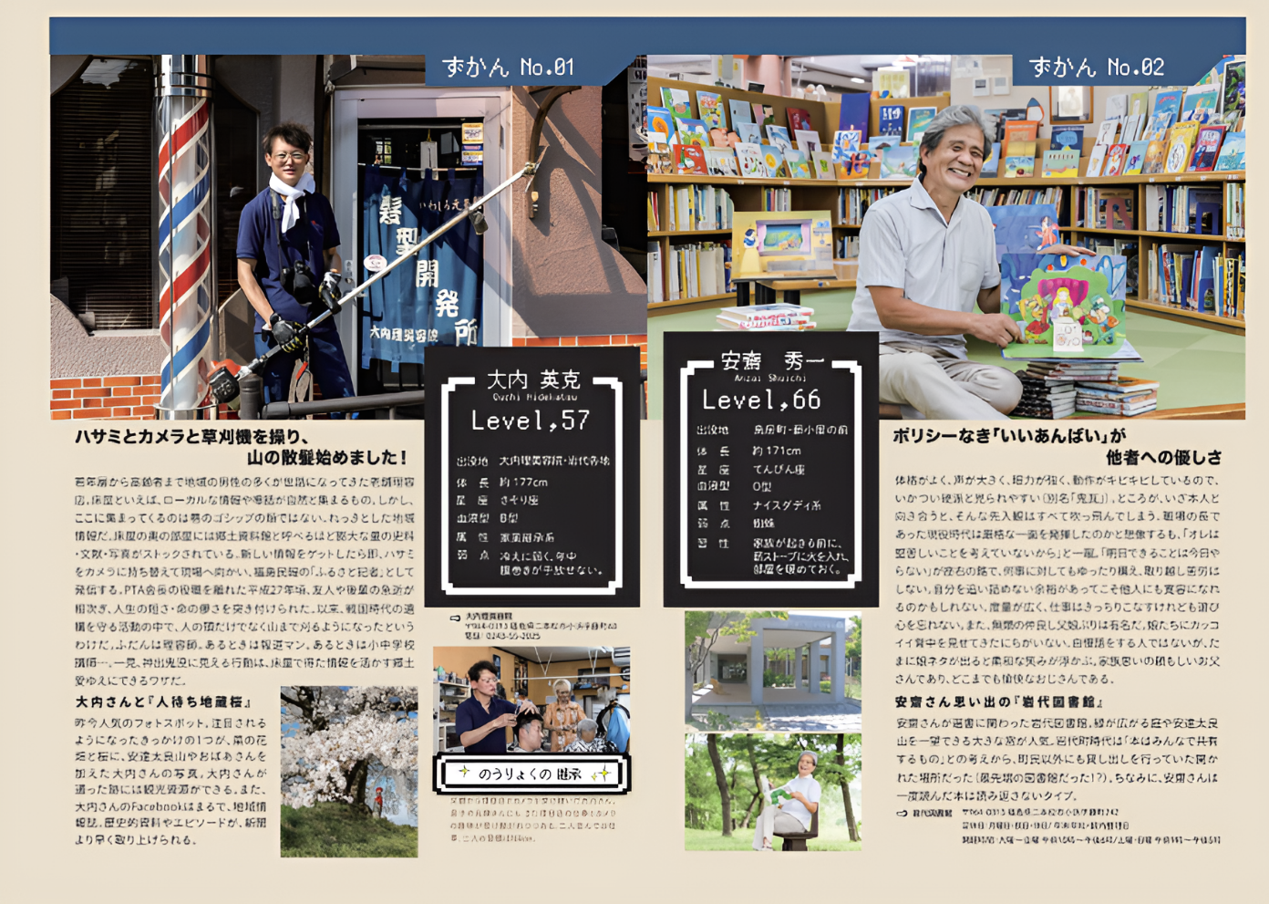

Slide 9
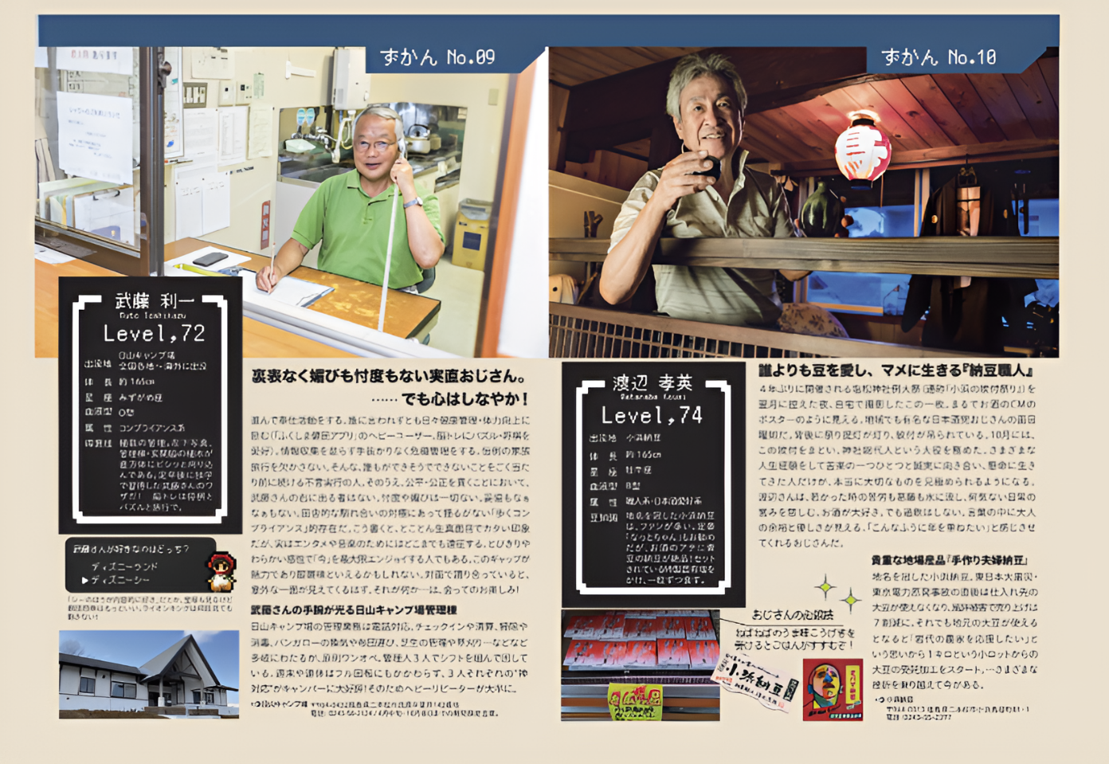

Slide 10
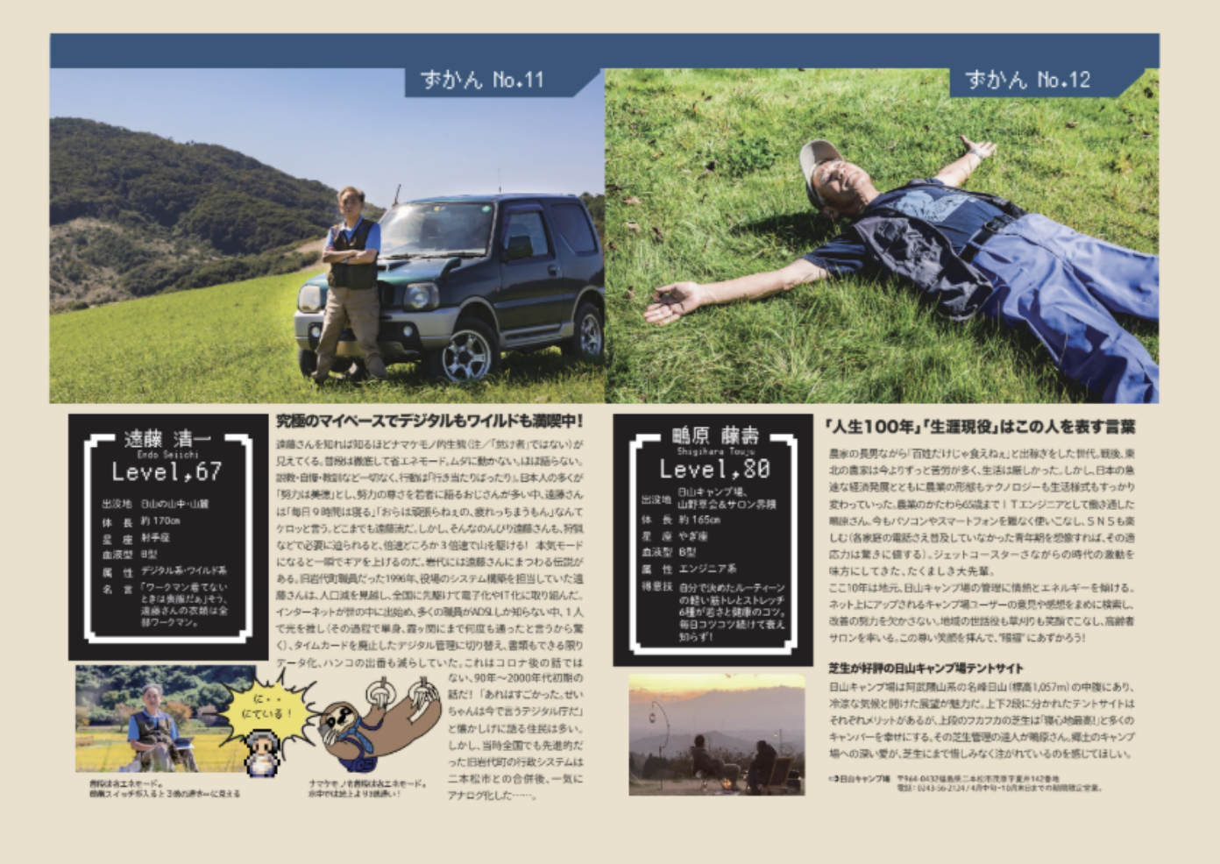

Slide 11
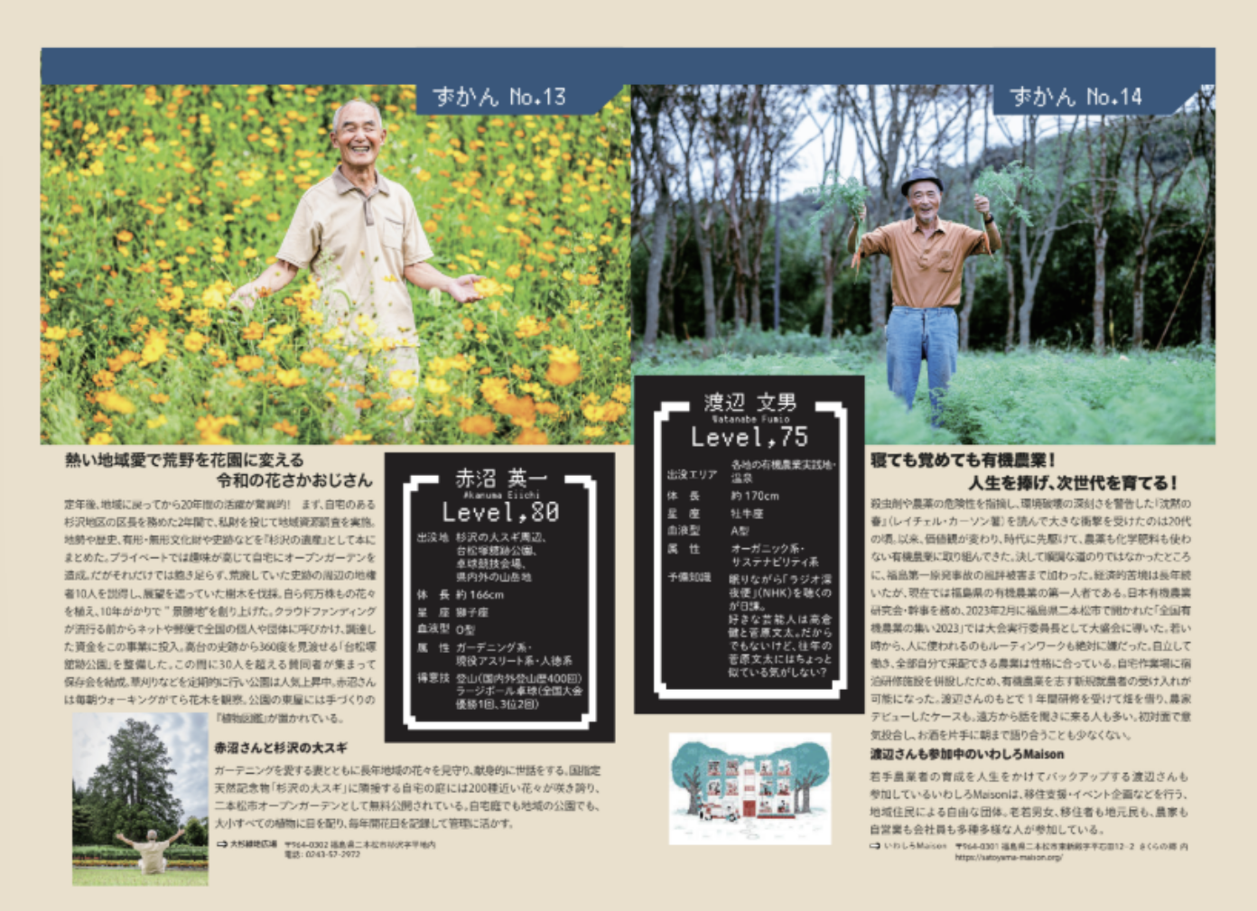

Slide 12
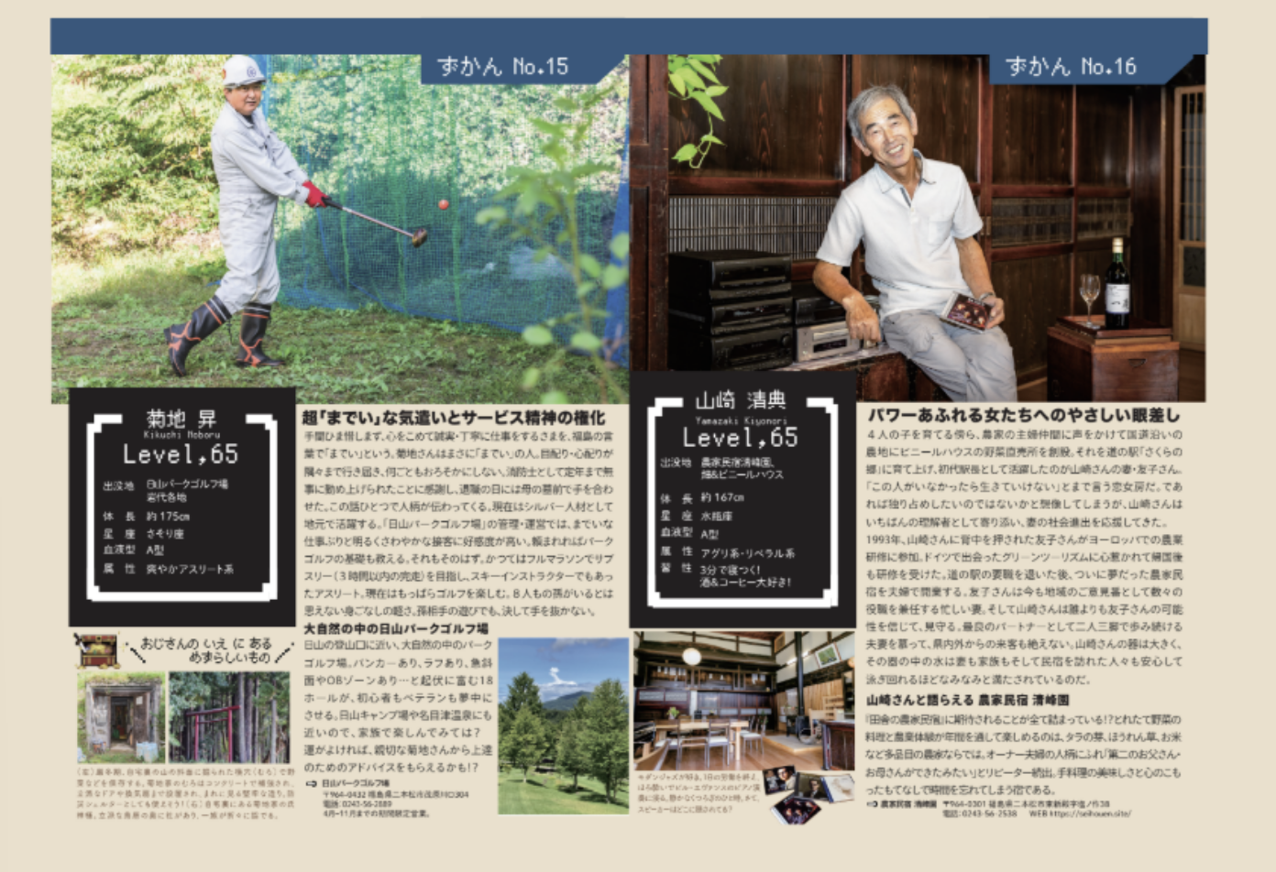

Slide 13
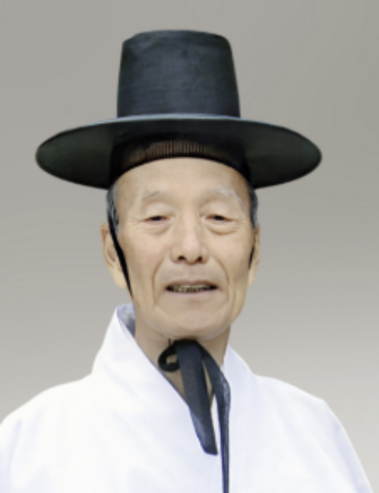
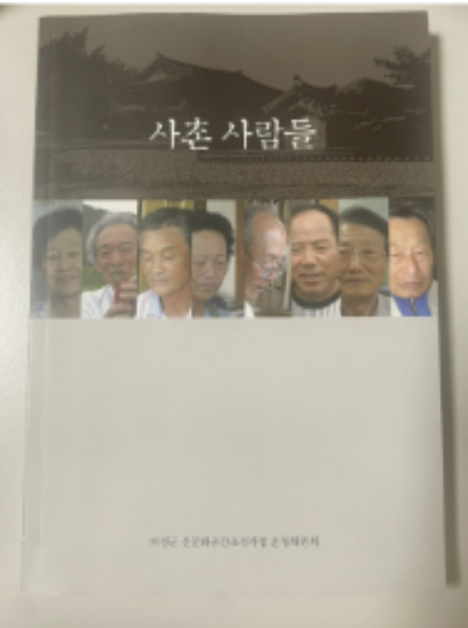
의성도감 예시 인물 소개
"사촌마을 마지막 선비 김창회 선생님"

Slide 14

미리코퍼레이션
기본정보
개성표현
애창곡: 어르신의 취향과 개성을 드러내는 음악적 요소
MBTI: 젊은 세대와의 소통 포인트가 되는 성격 유형
별자리: 생일 또는 성격의 연관성을 통해 친근감 형성
특기/능력: 어르신만의 독특한 기술이나 재능
실명 / 별명 : 주민의 이름 또는 불리는 애칭
나이 (레벨) : 연령을 포켓몬의 레벨처럼 표현 (예: Lv.78)
혈액형: 4050세대에게 친숙한 정보로 공감대 형성
주소: 동네 또는 마을 이름
시각요소
사회적 영향
라떼는 이야기: 과거 삶에 대한 이야기와 추억
인생 모토: 삶을 통해 얻은 지혜와 철학
마을에서의 역할: 지역 커뮤니티 내 위치와 기여
미래의 꿈: 앞으로 이루고 싶은 소망
이미지: 사진 또는 일러스트로 시각화
특징적 소품: 어르신을 상징하는 개인적 물건
일상 장소: 주로 시간을 보내는 공간
관계도: 마을 내 인간관계 네트워크
02

Slide 15
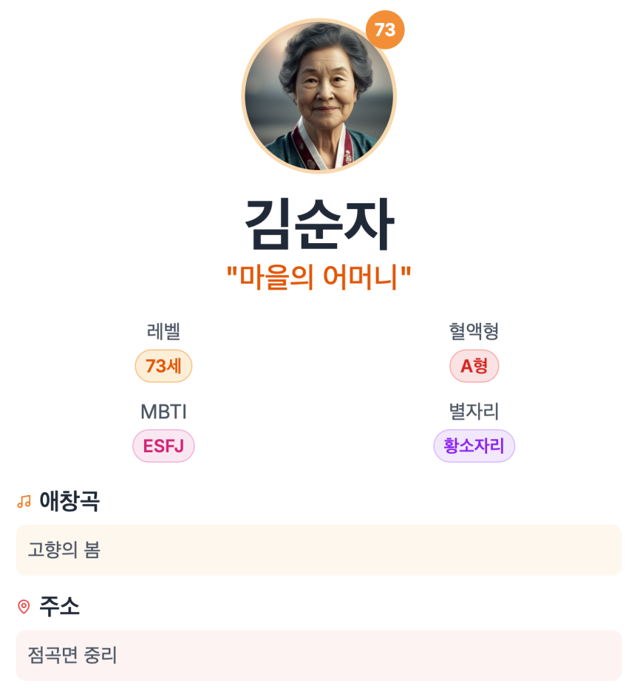
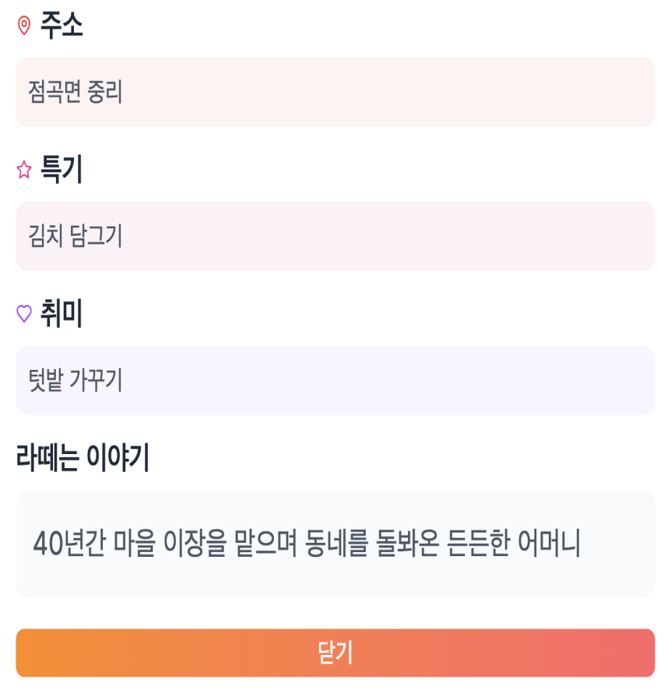

Slide 16
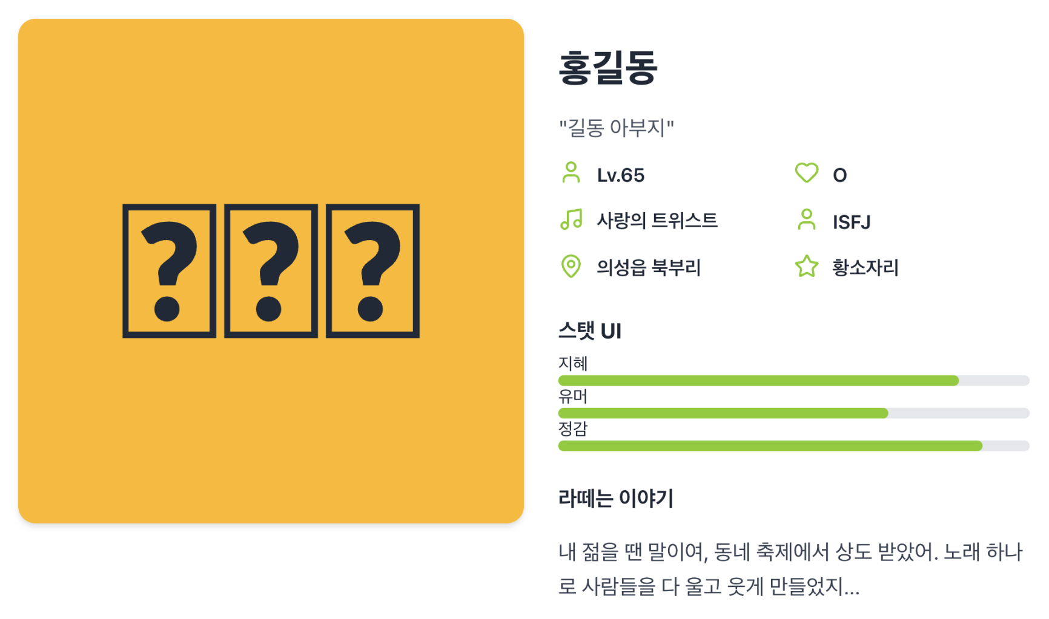

Slide 17
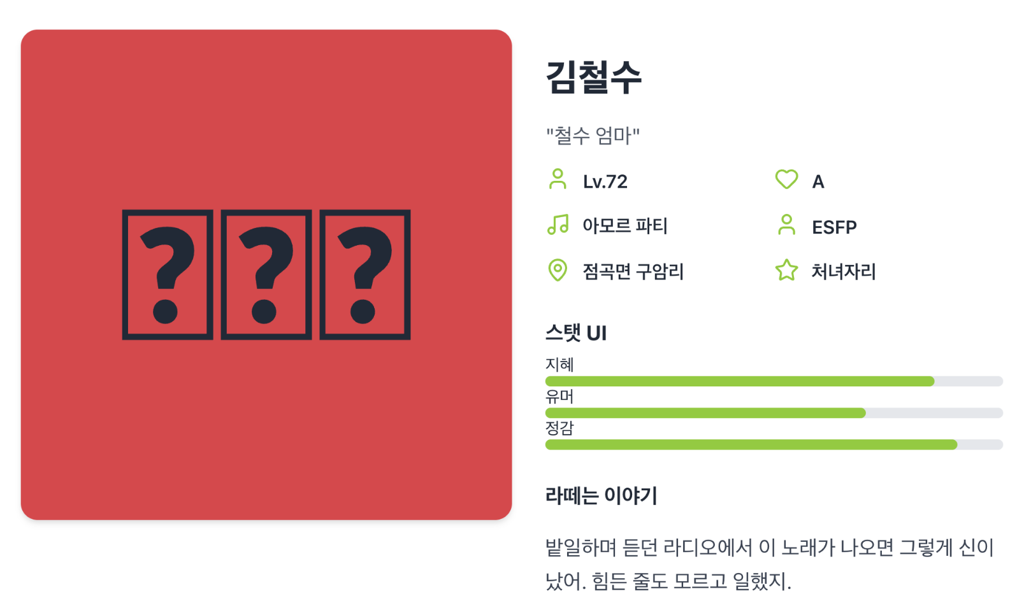

Slide 18
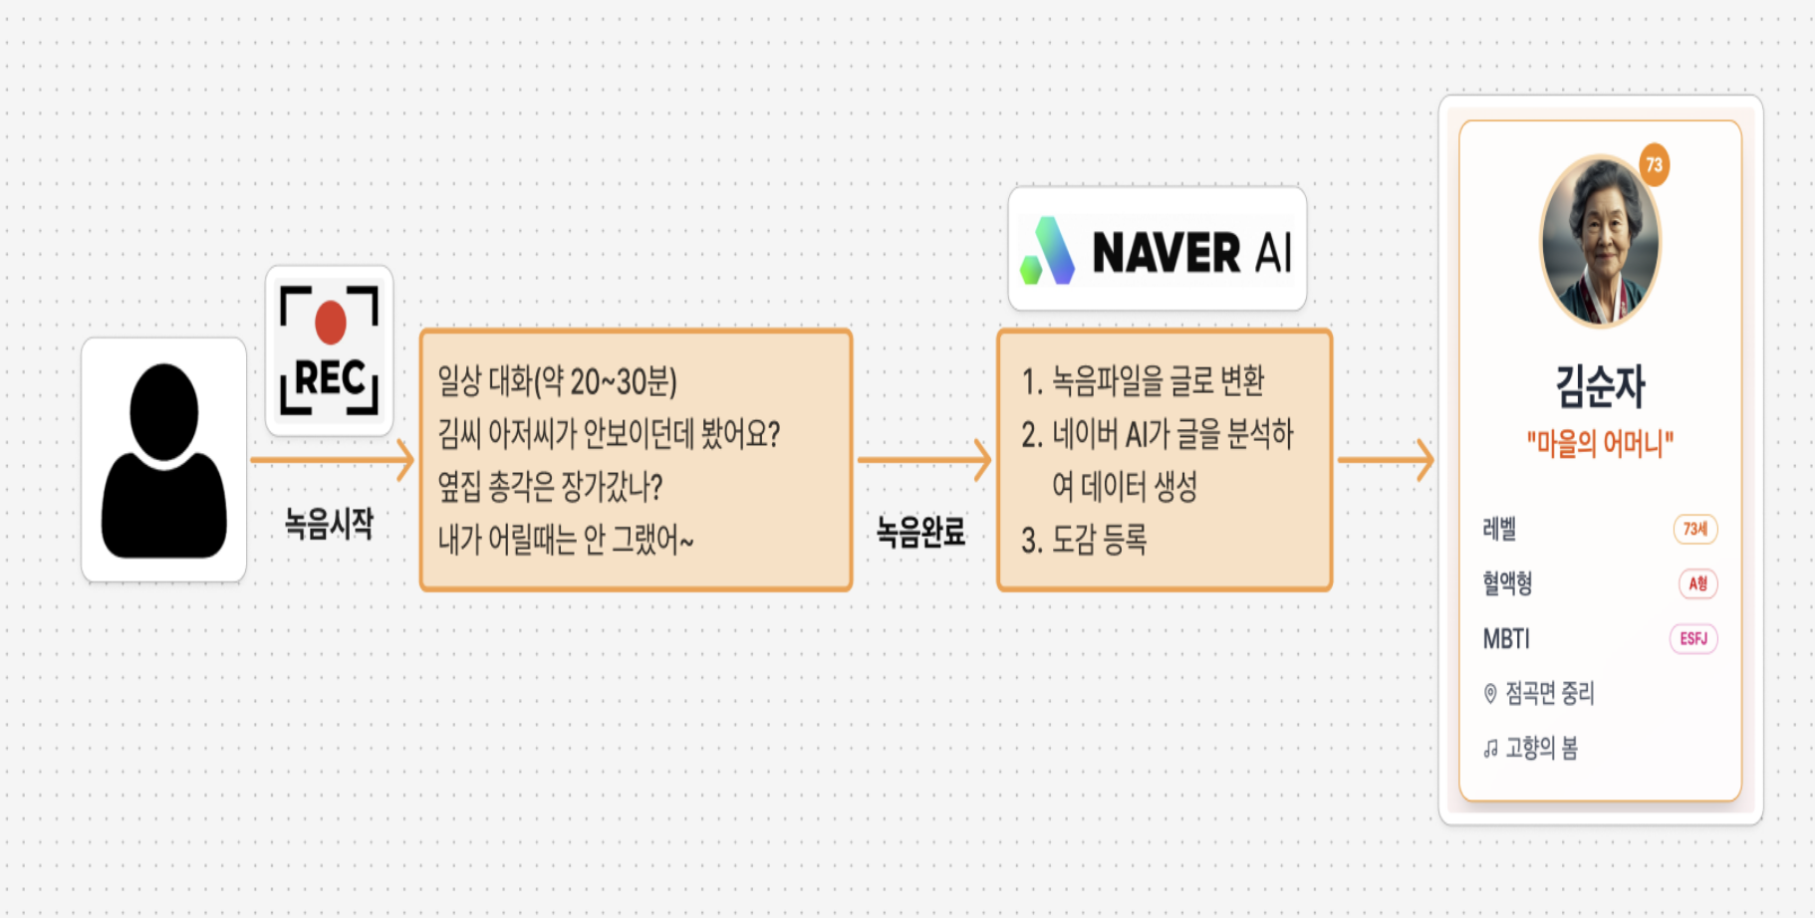

Slide 19

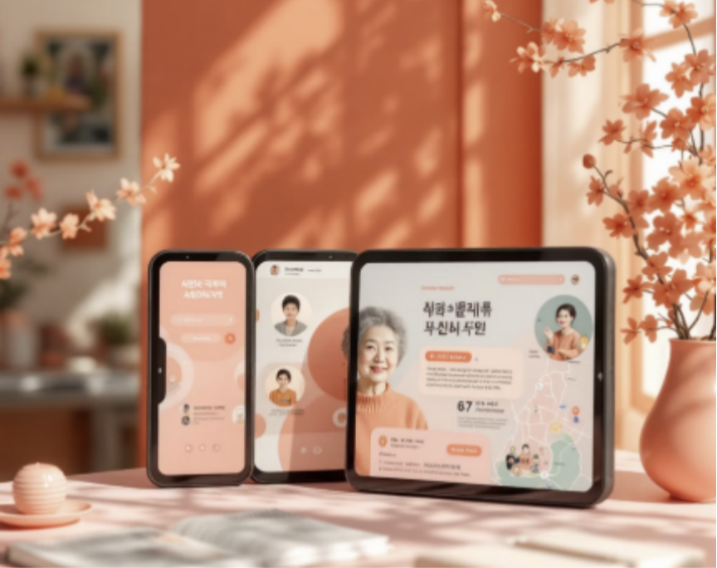
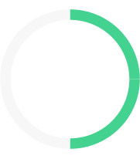


기대효과
타 지역 확산
STEP
'○○도감' 시리즈로 전국의 다양한 고령화 지역으로 프로젝트 모델을 확산. 각 지역의 특색을 살린 콘텐츠로 차별화하되, 기본 프레임워크와 경험을 공유하여 효율적인 확장 도모.
01
수집 문화
STEP
02
디지털 콘텐츠를 기반으로 실물 도감 책자 출판 및 전시회 개최. 온라인과 오프라인을 연계한 복합적인 문화 콘텐츠로 발전시켜 더 넓은 층의 관심을 유도.
자서전 제작
STEP
03
디지털 콘텐츠를 기반으로 실물 도감 책자 출판 및 전시회 개최. 온라인과 오프라인을 연계한 복합적인 문화 콘텐츠로 발전시켜 더 넓은 층의 관심을 유도.
관광 콘텐츠
STEP
04
의성을 방문하는 관광객들에게 지역의 진짜 이야기를 전달하는 콘텐츠로 활용. QR코드나 AR기술을 접목하여 현장에서 어르신들의 이야기를 생생하게 경험할 수 있는 기회 제공.

